Slide 1

Karina Garcia – 01212023
Lucas Osakwe – 01212203
Mariana Cazzoto – 01212044
Pedro Rosário - 01212089
Renan Oliveira - 01212092
Wesley Monteiro – 01212094

Slide 2
Segmento do mercado
Nossa empresa está direcionada no mercado empresarial, no ramo administrativo.
Visando o melhor uso da iluminação, assim auxiliando no maior bem estar do funcionário, usando como base:
Tecnologia
Normas
Estudos científicos

Slide 3

Contexto
(NR-17.5.3) afirma que em todos os locais de trabalho deve haver iluminação adequada, natural ou artificial, geral ou suplementar, apropriada à natureza da atividade.
A produtividade é um dos fatores mais importantes para garantir o sucesso e o crescimento de um negócio.
Uma vez que os níveis de iluminação ultrapassem a norma regulamentada, não somente o colaborador é afetado mas a empresa também, fazendo com que a produtividade diminua gradativamente e automaticamente as rendas diminuam. O sucesso desejado pouco a pouco vai chegando ao fim.
A NBR 5413 determina que nos escritórios e demais ambientes de trabalho os valores ideais de iluminância devem ser de 500 ou 750 ou 1000 lux.

Slide 4
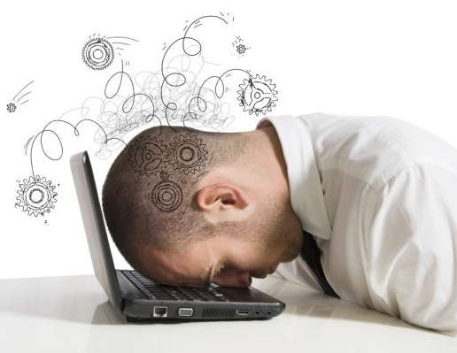
Baixa Produtividade e Absenteísmo
Absenteísmo significa, de modo geral, se ausentar. No caso do ambiente de trabalho, o termo é utilizado pela área de Recursos Humanos quando um funcionário falta no emprego.
Pode apontar problemas estruturais que não estão sendo identificados por outras métricas

Slide 5
Solução Proposta
Software que busca um controle melhor da utilização da luz dentro das instituições empresariais;
Captação da luz ambiente através de um sensor LDR, com os dados sendo enviados para o software de forma gráfica e visual;
Programa fará a análise se a luz ambiente é adequada para o serviço;
Persianas a nosso favor.

Slide 6
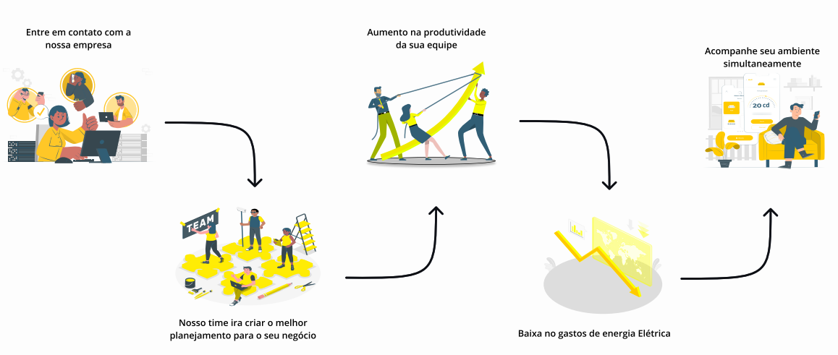
Desenho da Solução
~~
~~
~~
~~
~~

Slide 7

Ferramenta de Gestão – Back log
Escolhemos a plataforma pois muitos dos integrantes do grupo já estavam familiarizados com ela e além disso ela tem um sistema de compartilhamento de pastas onde todas podem entrar no mesmo arquivo e editar

Slide 8
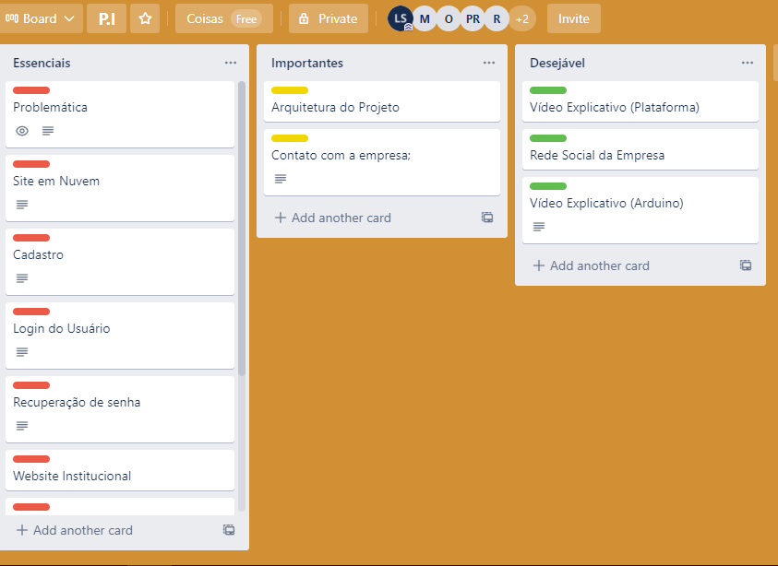
Página Inicial

Slide 9
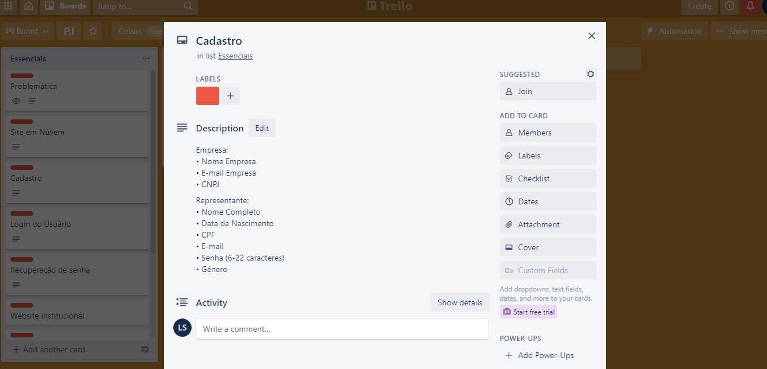
Gerenciador de Requisitos

Slide 10
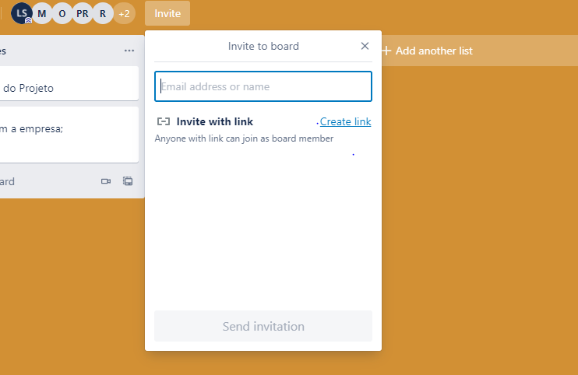
Convite

Slide 11
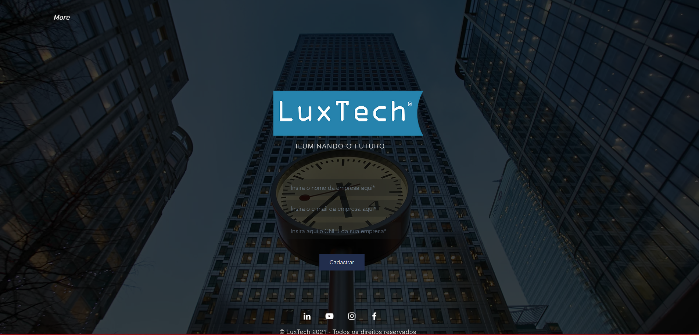
Estrutura do Site
Home

Slide 12
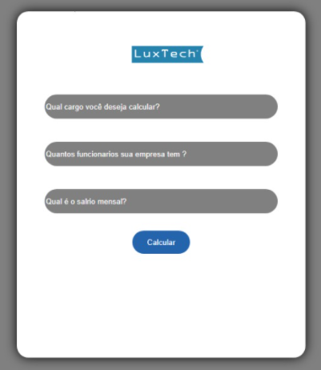
Simulador Financeiro

Slide 13
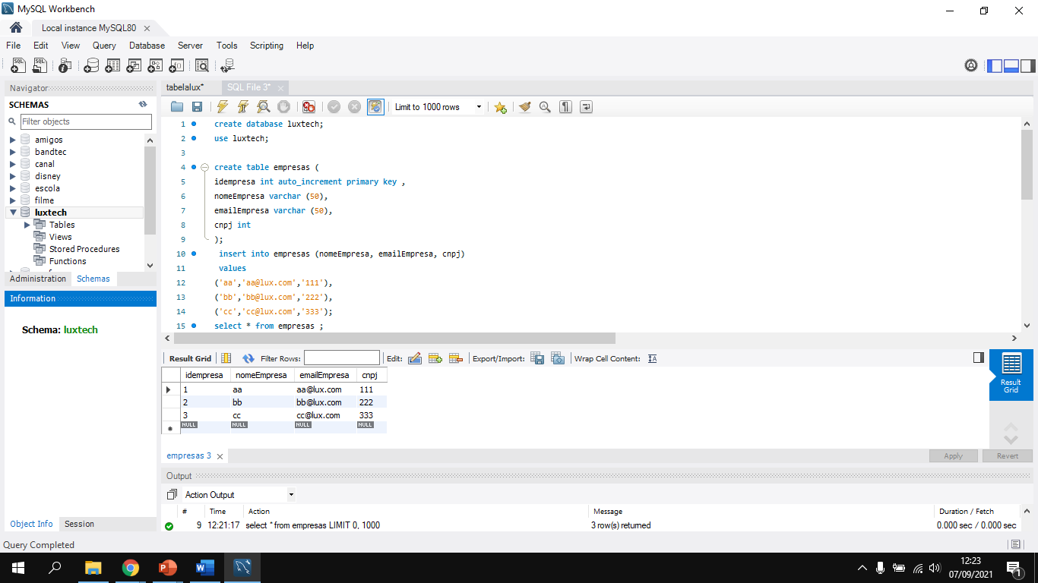
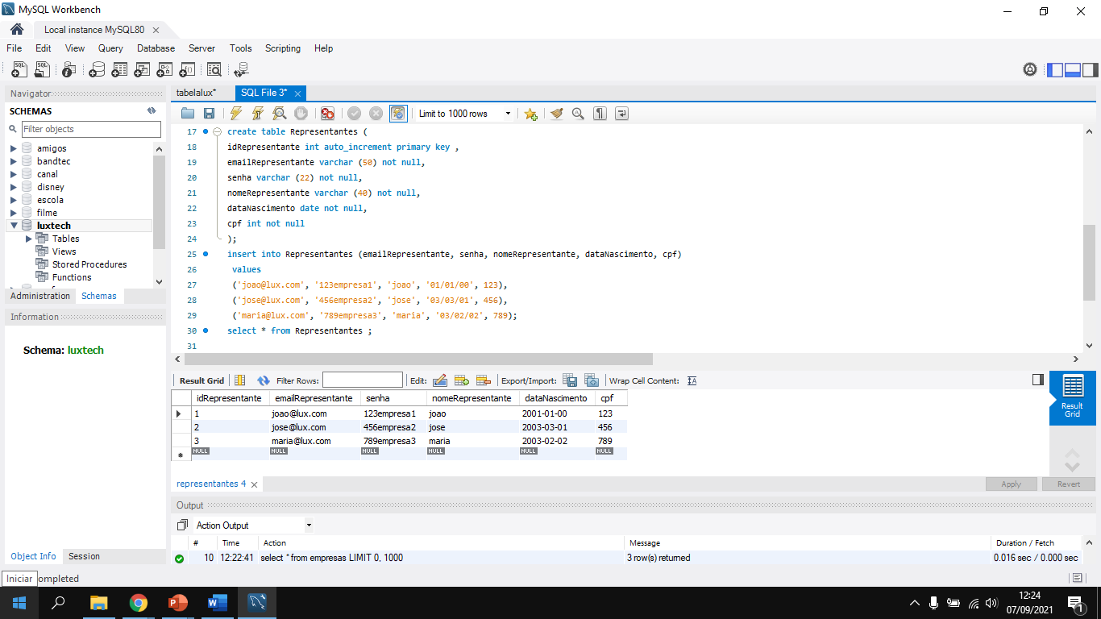
MySQL - Tabelas

Slide 14
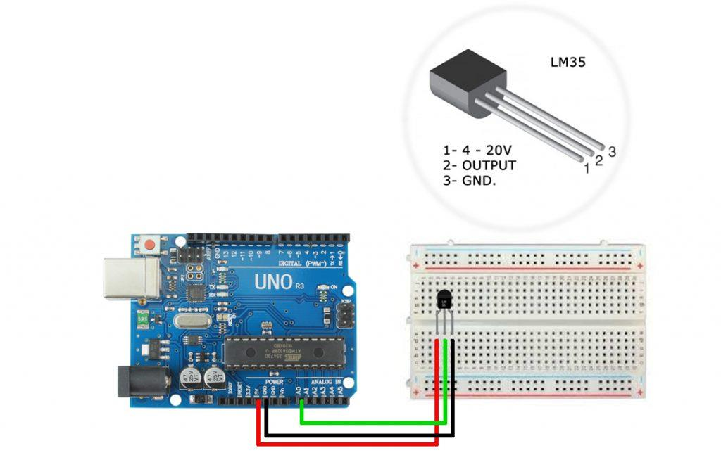
Demonstração Arduíno

Slide 15
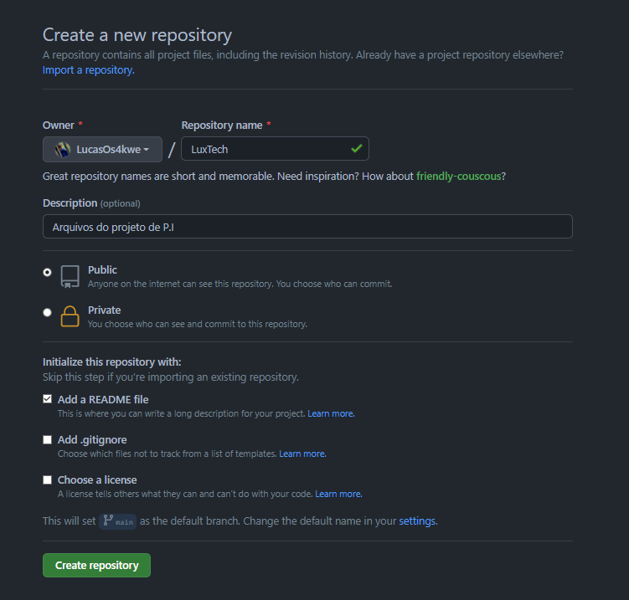
Git - Git Hub

Slide 16
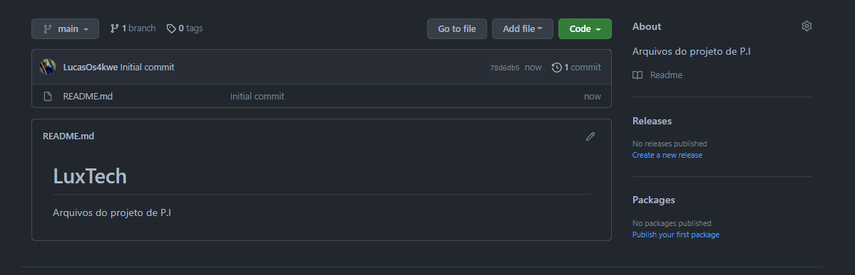
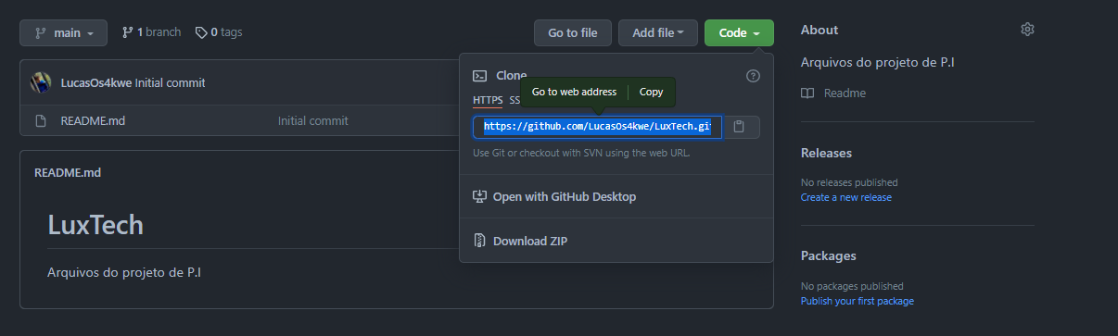

Slide 17
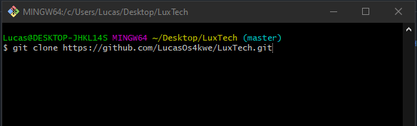
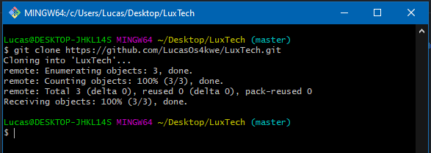

Slide 18
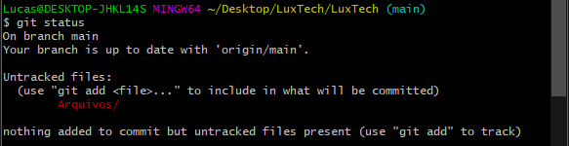
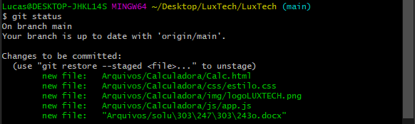
Saiu e deu git bash de novo

Slide 19
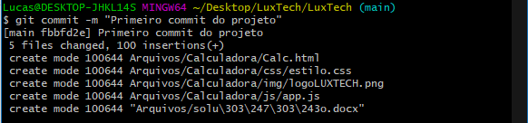
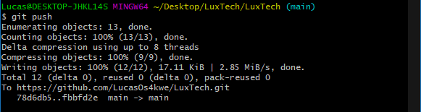

Slide 20
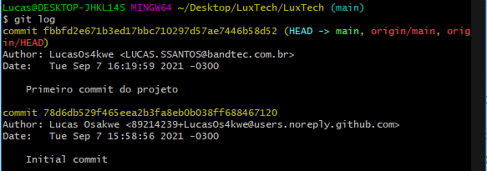

Slide 21
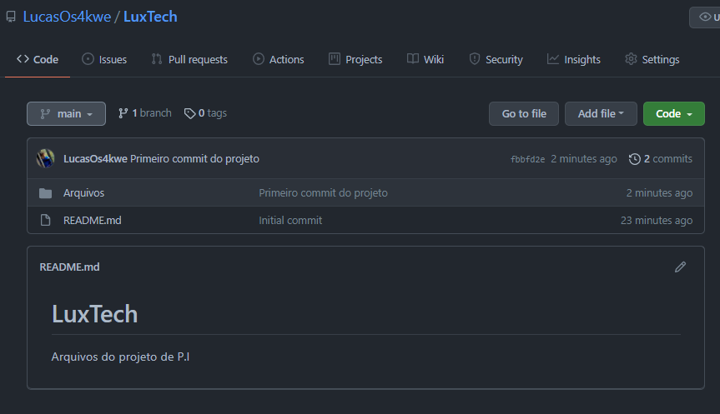

Slide 22
Conclusão
Absenteísmo é um problema que afeta s de pequeno e grande porte
Com o sistema LDR para mensurar a luminosidade e conseguiram adequar o ambiente de maneira produtiva
Em escritórios é possível ter um ambiente mais agradável através da iluminação para que haja melhor desenvoltura nas tarefas de cada funcionário
Com a capacidade ideal de luminosidade conseguimos reduzir a taxa de absenteísmo que é um fator importante dentro dos escritórios e faz com que a empresa tenha ganhos em tempo, produtividade e agilidade no mercado

